Slide 1
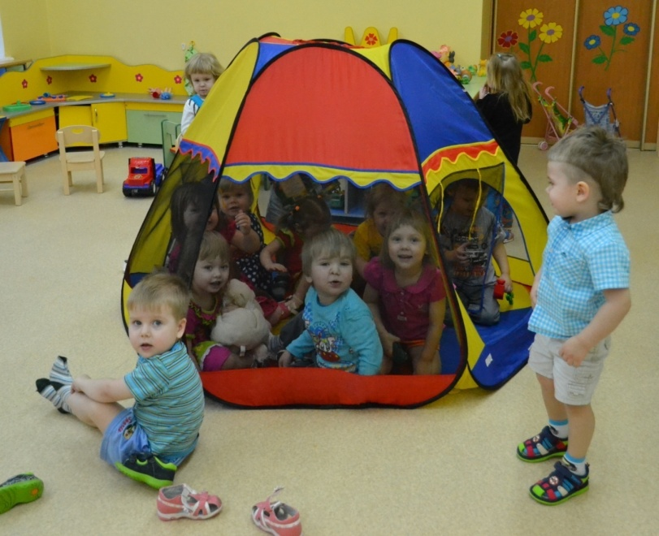
Опыт работы по теме:
«Создание условий в группе, способствующих успешной адаптации к детскому саду»
Воспитатель: Воднева Алёна Валерьевна

Slide 2
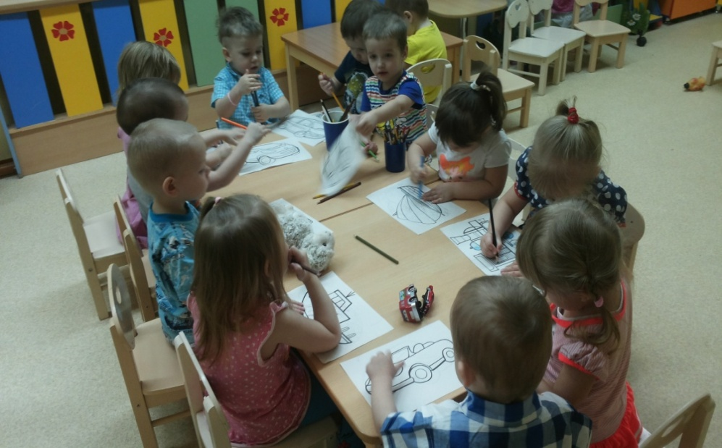
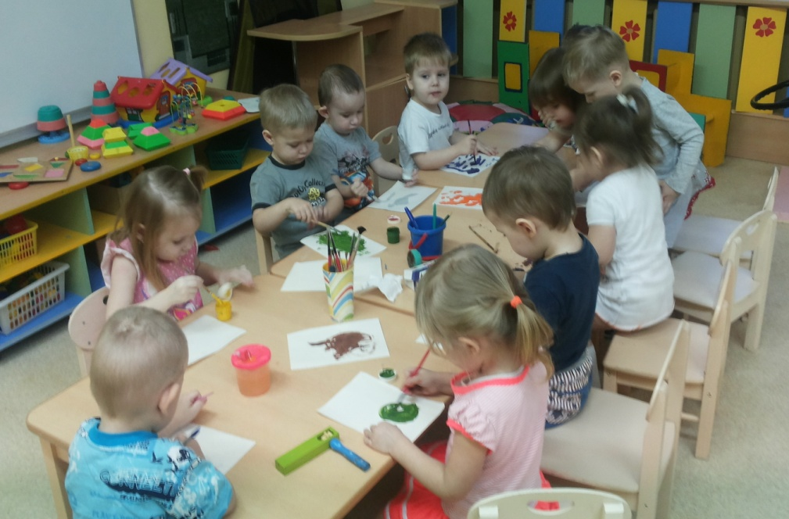
«Создание условий в группе, способствующих успешной адаптации к детскому саду»
Поступления ребёнка в дошкольное учреждение – процесс сложный и для самого малыша, и для родителей. Для ребёнка это – сильное стрессовое переживание, отрыв от родных людей который необходимо смягчить. Малышу предстоит приспособиться к совершенно иным условиям, чем те, к которым он привык в семье.

Slide 3
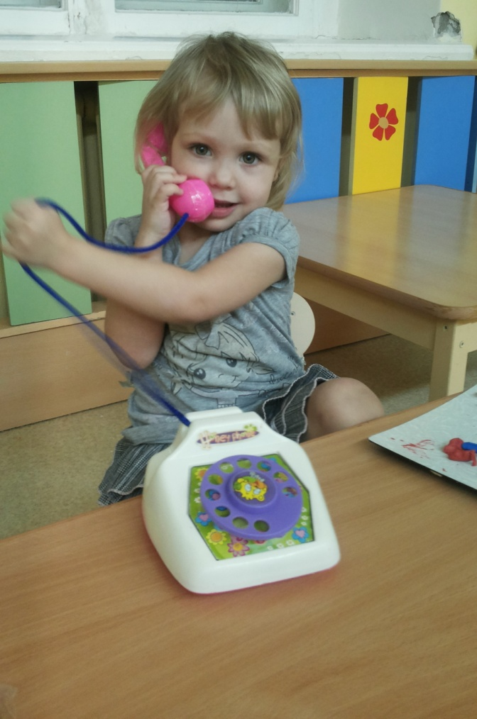
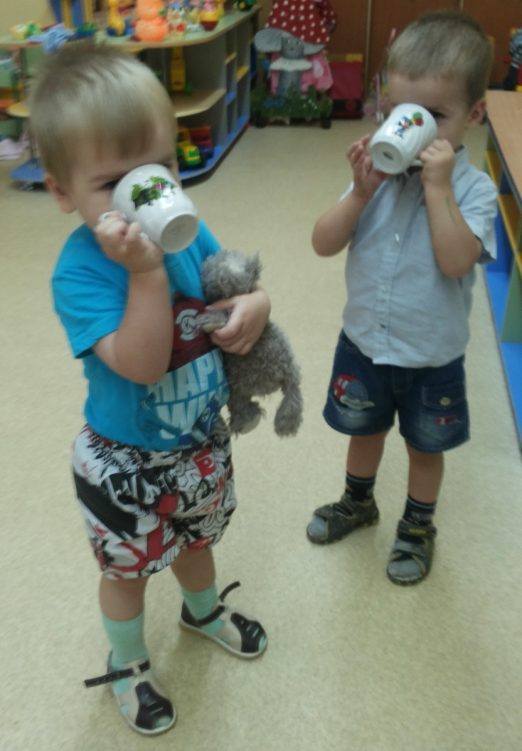
«Создание условий в группе, способствующих успешной адаптации к детскому саду»
Одни дети любят чтобы их покачали перед сном; у других есть любимая игрушка, с которой они не расстаются; а кто – то очень привязан к маме, и ему нужно уделить больше внимания, обнять, подержать на руках, поговорить о маме.

Slide 4
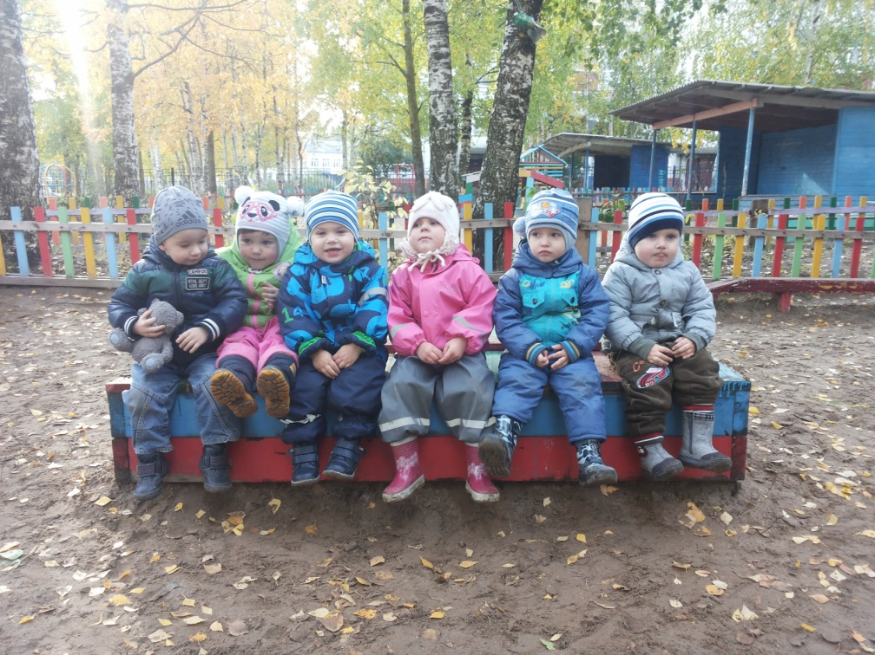
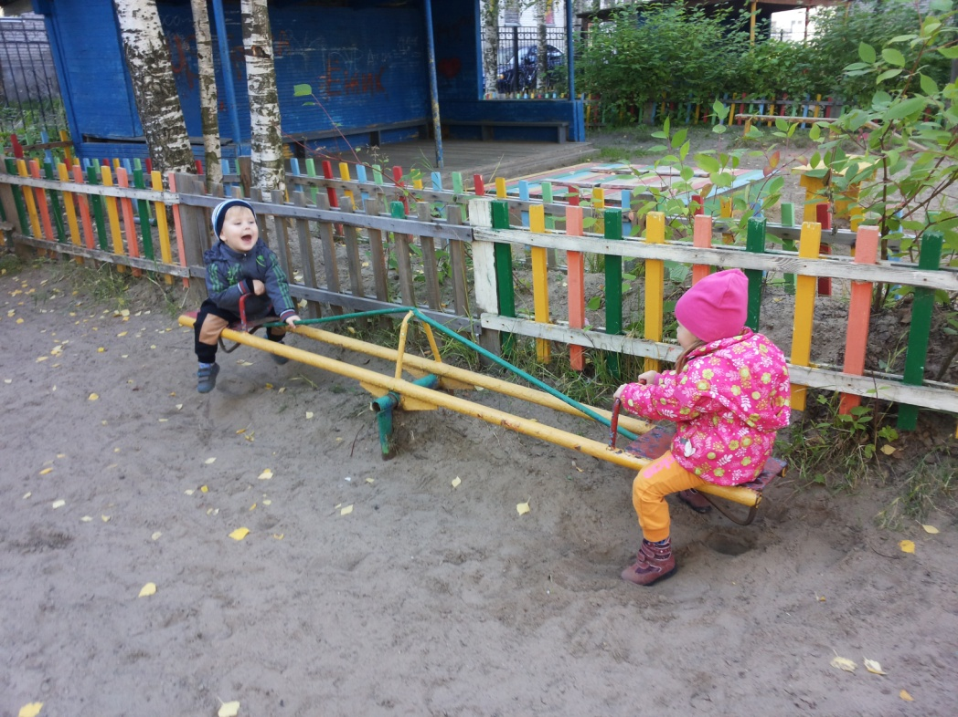
«Создание условий в группе, способствующих успешной адаптации к детскому саду»
Чтобы привыкание детей к детскому саду было максимально безболезненным, родителям рекомендовалось впервые приводить ребенка на прогулку, так ему проще познакомиться с воспитателями и другими детьми, а затем уже приглашали в группу.

Slide 5
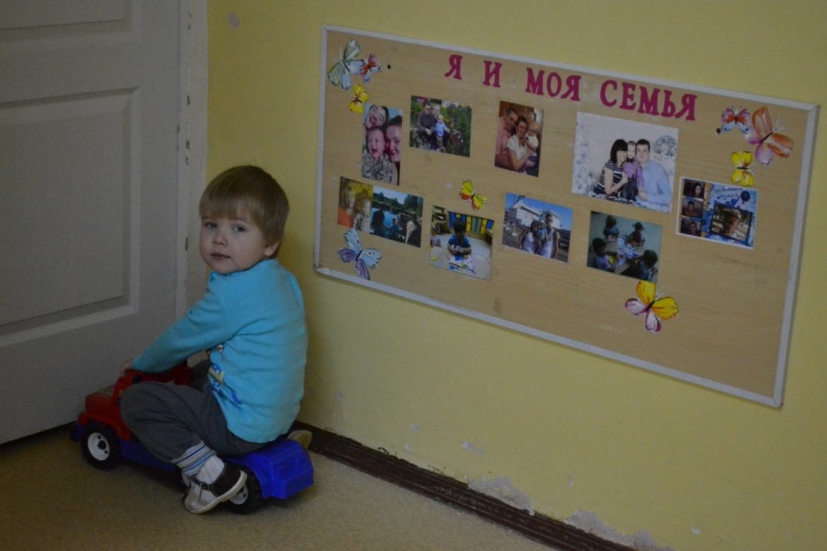
«Создание условий в группе, способствующих успешной адаптации к детскому саду»
Чтобы ребёнку хотелось с удовольствием идти в детский сад мы предлагали принести любимую игрушку малыша, в группе был создан стенд «Я и моя семья» с фотографиями детей и их родителей. Малыши в любой момент могли увидеть своих близких и уже не так тосковали вдали от дома.

Slide 6
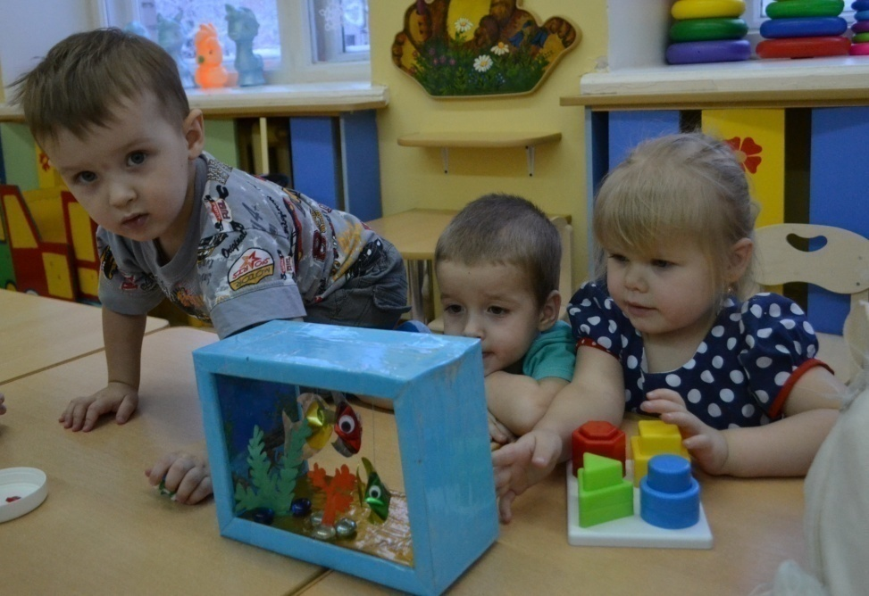
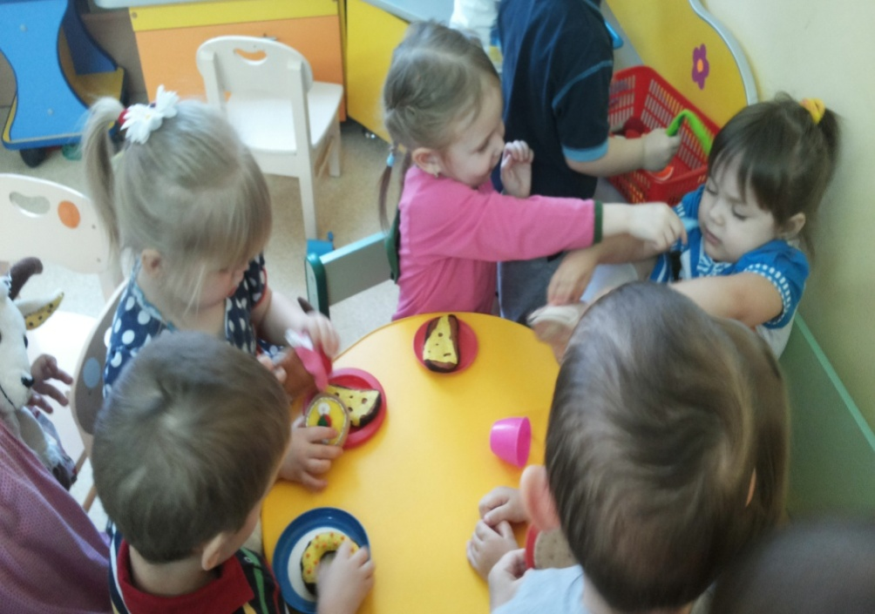
«Создание условий в группе, способствующих успешной адаптации к детскому саду»
Облегчить адаптационный период нам помогли индивидуальные и фронтальные игры, направленные на формирование эмоциональных контактов «ребенок – взрослый» и «ребенок – ребенок», чтобы ни один ребёнок не чувствовал себя обделённым вниманием.

Slide 7
«Создание условий в группе, способствующих успешной адаптации к детскому саду»
Взаимодействие с родителями
Рассказывали родителям о режиме дня, объяснили необходимость приближения к ним условий воспитания в семье (режима, характера питания);
Провели анкетирование, чтобы узнать интересы, склонности каждого ребенка, как ласково зовут его в семье;
Оформили информационный, наглядный материал, что такое адаптация, как помочь ребенку в период адаптации, о здоровье детей, в какие игры играть с детьми 2-3 лет;
Организовали фотовыставки, чтобы родители могли видеть, как ребенок проводит время в детском саду;
Провели родительское собрание «Расти малыш здоровым» на котором рассказали родителям о программе обучения, что такое адаптация и как ее легче пройти;
Разработали и реализовали проект «Платочек мой, поиграй со мной».

Slide 8
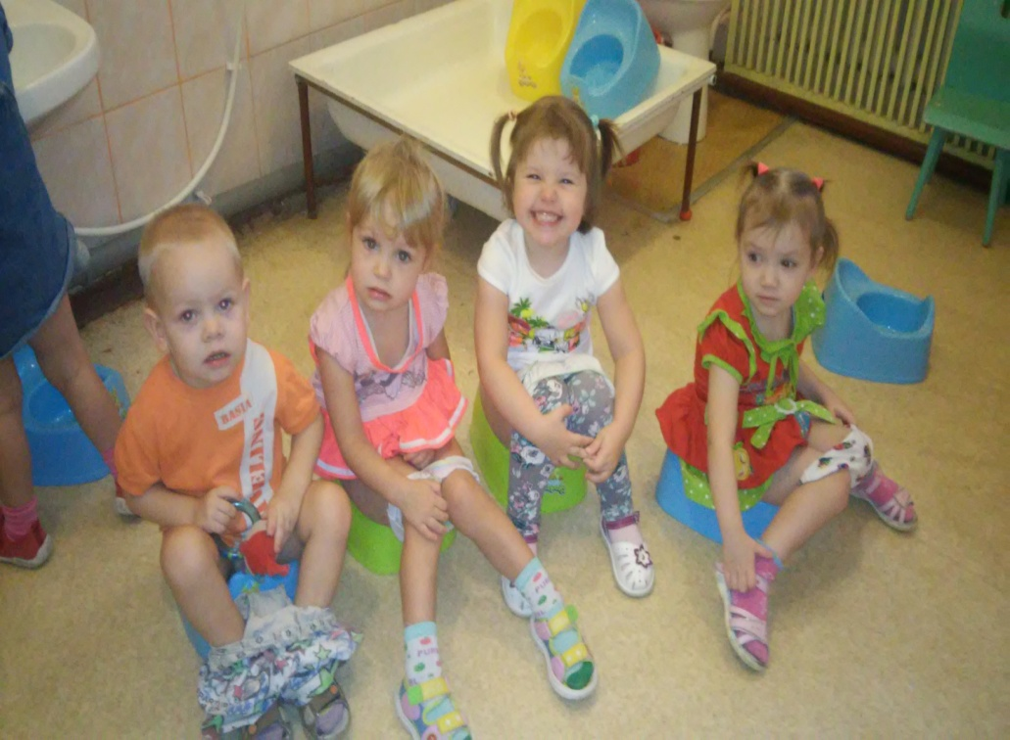
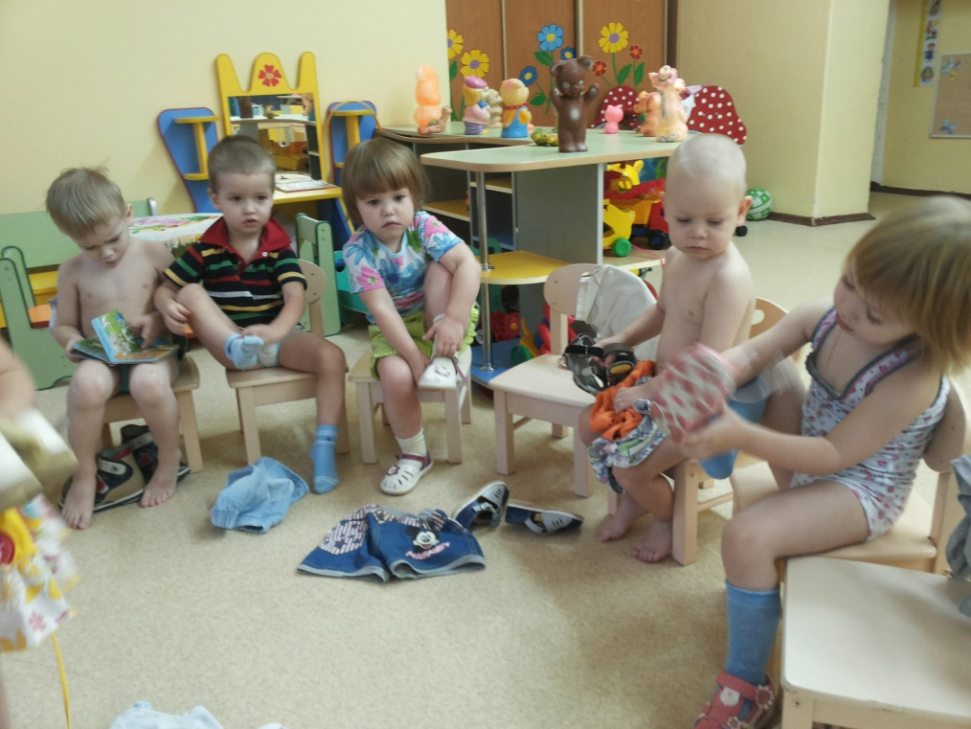
После проведенного адаптационного периода у детей заметно повысился уровень навыков, умений повседневной жизни, дети с желанием идут в группу, играют с игрушками, выполняют бытовые действия: моют руки, кушают, ходят на горшок, с помощью взрослого раздеваются и одеваются, засыпают, легко идут на контакт со взрослыми.

